Slide 1


JORNADAS DE CIERRE 2021
ADMINISTRACIÓN CENTRAL
BIENES
Cuadros 4
15 de Diciembre de 2021

Slide 2
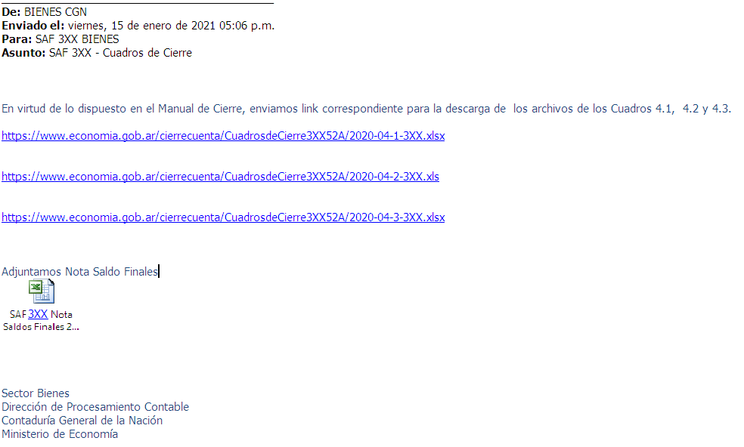
JORNADAS DE CIERRE 2021
ADMINSITRACIÓN CENTRAL

Slide 3
JORNADAS DE CIERRE 2021
ADMINISTRACIÓN CENTRAL
Cuenta de Correo Bienes: Disposición CGN N°66/2007:
# Deberá contener la palabra “bienes” seguida del código del servicio administrativo financiero antes del signo @.
# Los usuarios son designados por el organismo.
# El SAF es responsable del correcto funcionamiento de la cuenta
Instructivos cuadros 4.1, 4.2 y 4.3:
#Previo a la carga de los cuadros se recomienda la lectura de los instructivos.
#Los mismos se encuentran publicados en el Manual de Cierre
Excel cuadros 4.1, 4.2 y 4.3:
#Solamente serán aceptados aquellos cuadros que se correspondan con los enviados por la CGN.
#Dado sus controles, protección y Saldos Iniciales informados

Slide 4
JORNADAS DE CIERRE 2021
ADMINISTRACIÓN CENTRAL
PRESENTACIÓN
SAF CON GDE
Sólo debe contener 1 Informe Cierre de Cuenta Bienes (con capacidad 100MB) IFCAB. Solamente tienen validez los archivos EMBEBIDOS
SAF SIN GDE
Cuadros 4.1: Excel y PDF de ambas solapas.
Cuadros 4.2: Excel y PDF de solapa de “Responsables del Información” y “4.2”. El código verificador debe coincidir.
Cuadros 4.3 :Excel y PDF.
OBSERVACIONES
SAF CON GDE
Se enviará documento en GDE al SAF que será vinculado al EE, dirigido a los responsables de información registrados en el cuadro 4,2
Las respuestas se deberán ser dirigidas a los Referentes del Sector Bienes.
SAF SIN GDE
Se hará Nota Externa en GDE, se enviará PDF de la NOTA al mail de BIENES del SAF.
Las respuestas a las observaciones, deberán ser remitidas mediante TAD.

Slide 5
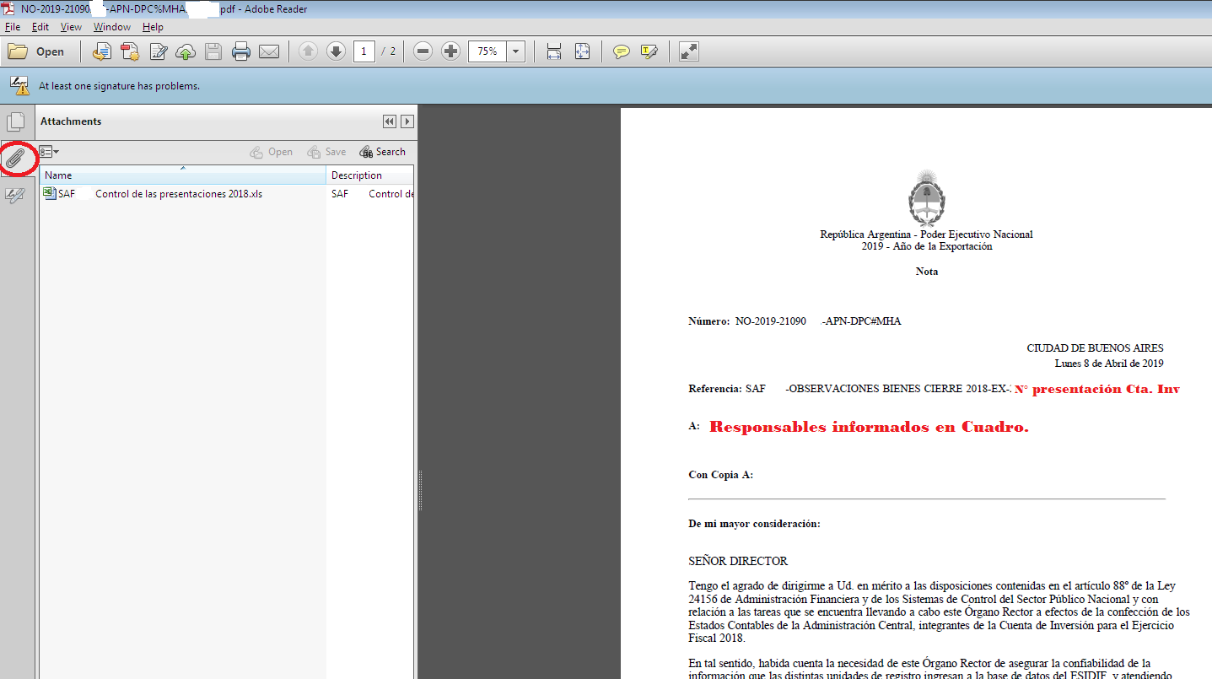
JORNADAS DE CIERRE 2020
ADMINSITRACIÓN CENTRAL
OBSERVACIONES
CUADROS DE CIERRE
El plazo de respuesta es 7 (siete) días hábiles de recibida la Observación.
Debe respetar las firmas de las Autoridades requeridas por Normativa.

Slide 6
JORNADAS DE CIERRE 2021
ADMINISTRACIÓN CENTRAL
BIENES
Cuadros 4.4
15 de Diciembre de 2021

Slide 7

BIENES-INMUEBLES
CUADRO 4,4: inmuebles: se incluirá en el “Informe Cierre de Cuenta Bienes” IFCAB el reporte generado en forma automática por el Módulo de Registro Contable de SIENA al cambiar al estado CERRADO, sin alteraciones en nombre y contenido (PDF o IFGRA con cuadro Excel embebido según corresponda). Asimismo informar por nota dicho número de IFGRA y la conformidad con los datos que contiene.
Cada S.A.F. solicita a la A.A.B.E. el alta de usuario/s con el permiso para operar el módulo del REGISTRO CONTABLE de SIENA.
GDE Destinatario: -Patricia Caimer (Repartición: DSIENYND#AABE);
En Copia:
-Damián Corino (Repartición: DNSRYI#AABE);
-usuario para el cual se solicita el alta.
Usuario Firmante: autoridad pertinente que autoriza el alta (DGA)
El SAF también es responsable de solicitar a la A.A.B.E. los usuario/s a dar de baja para operar el módulo del REGISTRO CONTABLE del SIENA.
CGN atiende consultas relacionadas con el registro contables. AABE atiende consultas técnicas del MRC.

Slide 8
BIENES-INMUEBLES
CGN abre el ejercicio, asigna Estado HABILITADO para la carga de novedades 2021 y lo informa por e-mail desde la cuenta bienesCGN@mecon.gov.ar a la cuenta declarada oficialmente.
CGN abre el listado patrimonial
2021 de cada SAF
Observaciones a las tareas
de Inicio
Recomendaciones a considerar para el ejercicio 2021
Antes de comenzar con la
carga en MRC de SIENA
Recomendamos tener a mano todos los datos necesarios para registrar cada operación, teniendo en cuenta que cada vez que editamos y guardamos un registro o un activo físico del registro, se genera un movimiento en el cuadro 4.4.
Documentación Respaldatoria
Recomendamos adjuntar documentación respaldatoria a los movimientos 2021 especialmente ALTAS y BAJAS
Revisión cuadro 4,4 borrador
Controlar principalmente si se muestran todos los movimientos registrados. Asimismo los saldos inicio, cierre y amortizaciones.
Observaciones al Cierre
Aguarda rectificación/ratificación del cuadro 4,4

Slide 9
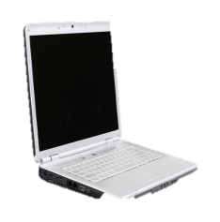
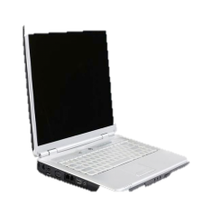

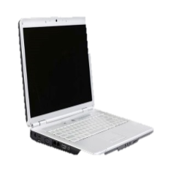
BIENES-INMUEBLES
ADMINISTRACIÓN CENTRAL
S.A.F.
S.A.F.
S.A.F.
S.A.F.
MÓDULO REGISTRO CONTABLE de SIENA
S.A.F.
S.A.F.
S.A.F.
S.A.F.

Slide 10





JORNADAS DE CIERRE 2021
ADMINISTRACIÓN CENTRAL
2019
HABILITADO
Circuito de información
actualizaciones
MÓDULO
REGISTRO
CONTABLE
correcciones
S.A.F.
SIENA
Cuadro 4,4
VISTO
Cuadro 4,4
GDE- Informe Bienes
Expediente de Cierre (GN0188)
sin GDE- PDF Expediente de Cierre por TAD
C.G.N.
ANALIZA
CERRADO
Registros contables
VISTO-OBSERVADO
Cuenta de Inversión 2021

Slide 11
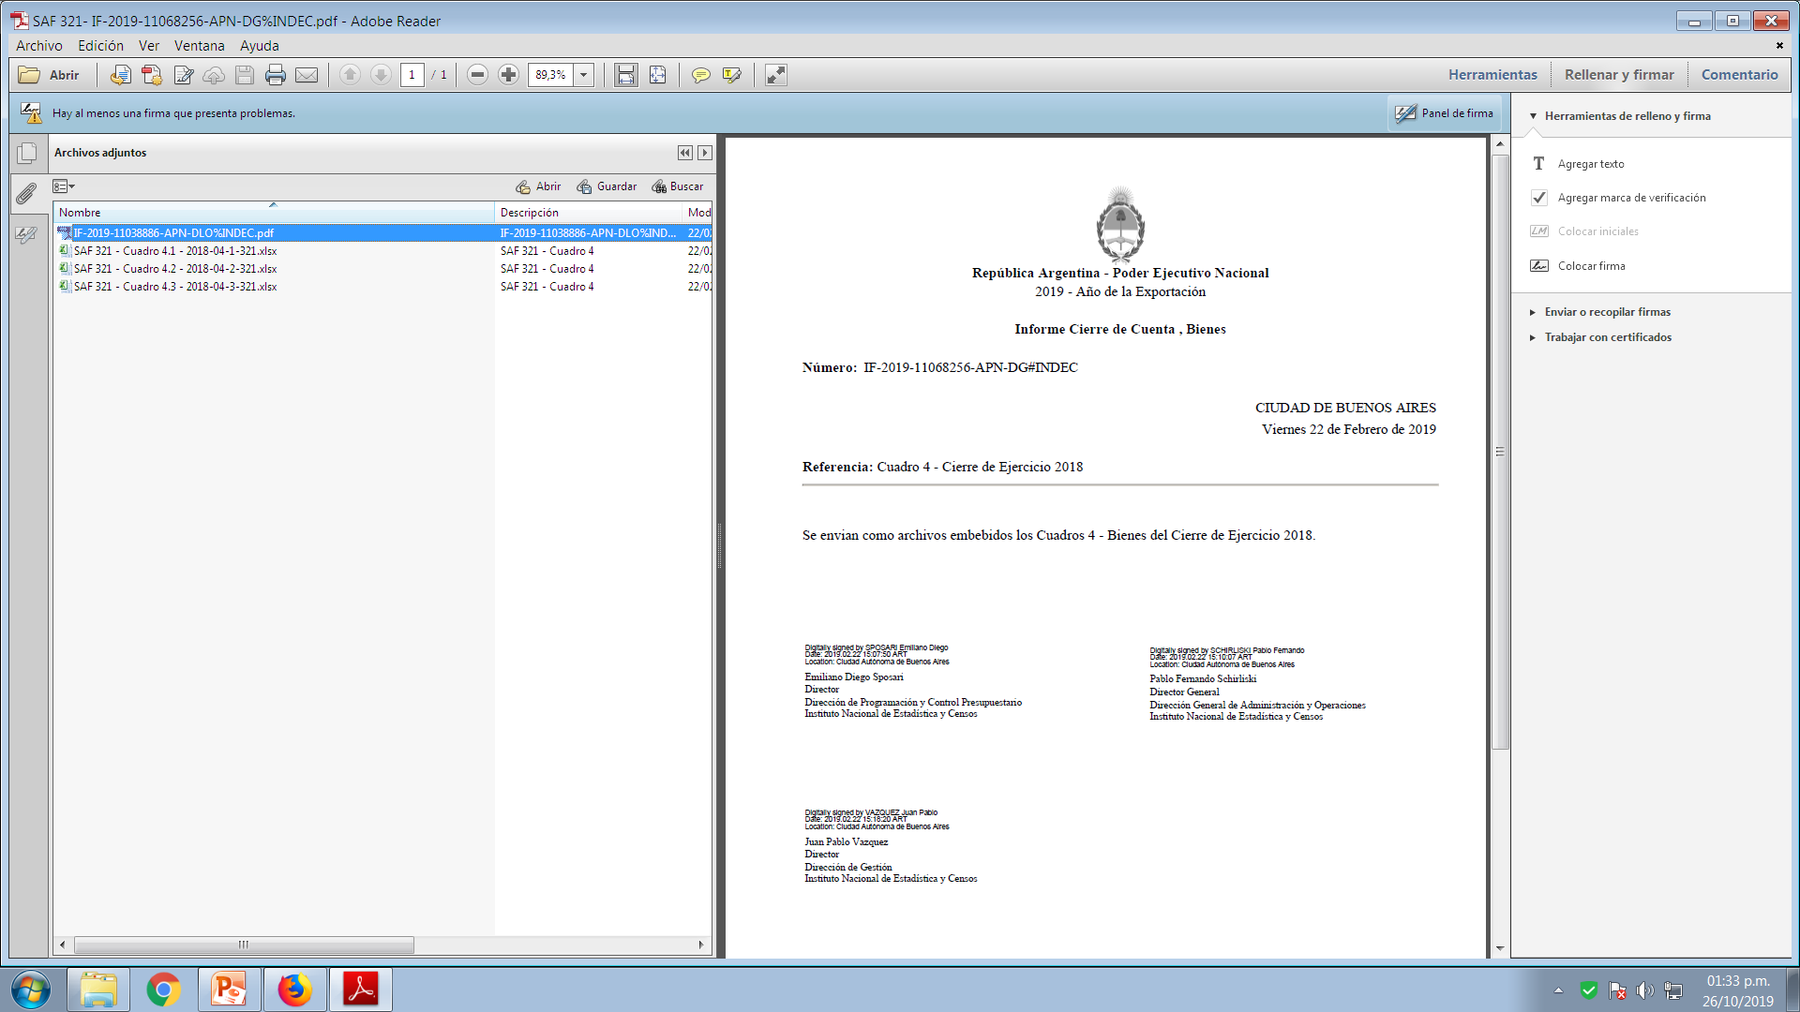
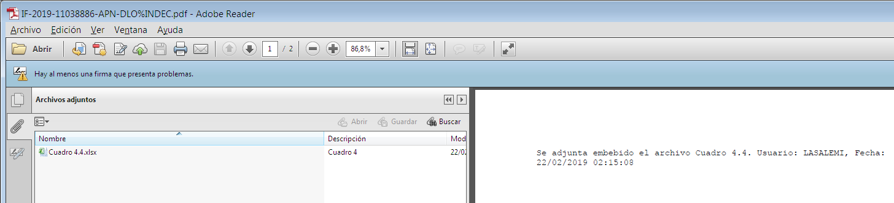
JORNADAS DE CIERRE 2021
ADMINISTRACIÓN CENTRAL
SAF con GDE
iFGRA bajado
de Módulo Registro Contable de SIENA CON EXCEL EMBEBIDO
Informar dicho número de IF por Nota, dando conformidad a los datos contenidos en el mismo

Slide 12
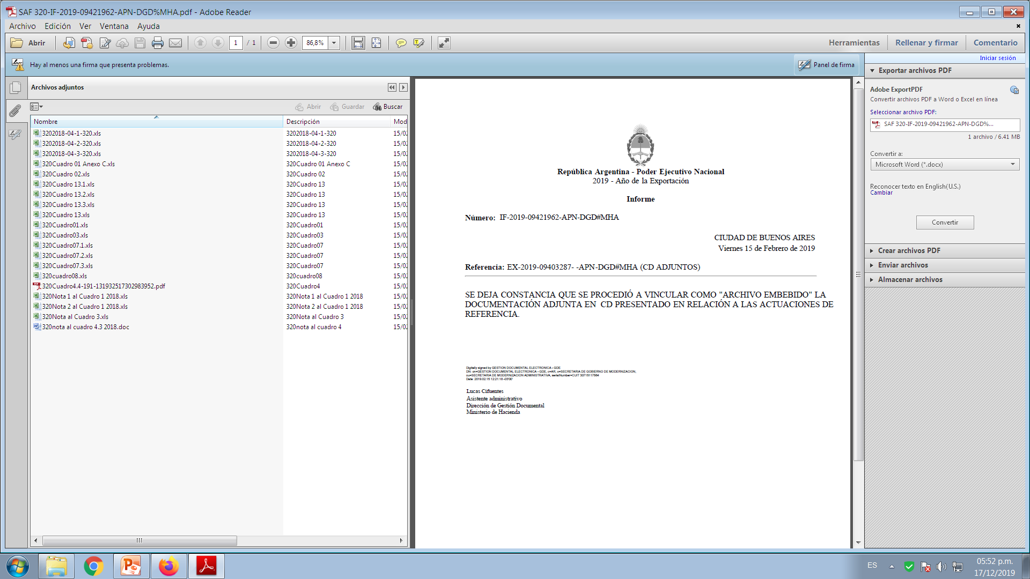
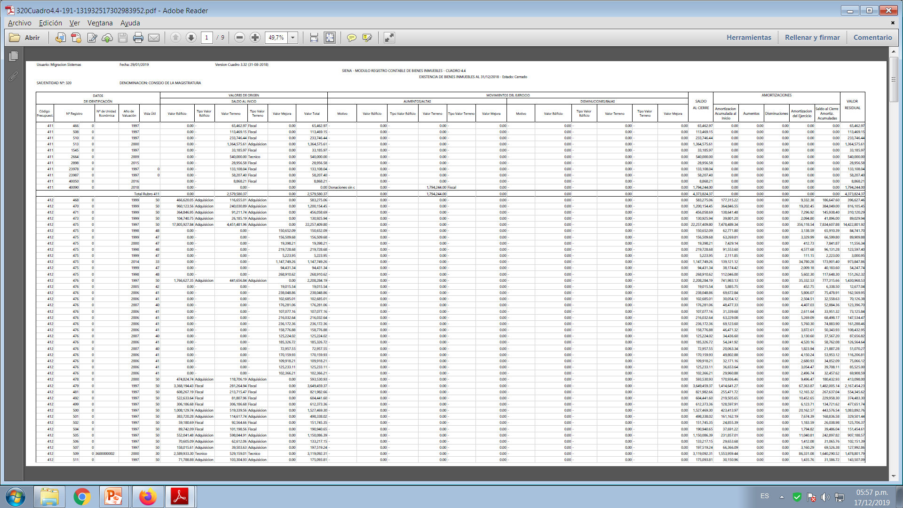
JORNADAS DE CIERRE 2021
ADMINISTRACIÓN CENTRAL
SAF sin GDE
PDF generado de Módulo Registro Contable de SIENA CON CUADRO.

Slide 13
JORNADAS DE CIERRE 2021
ADMINISTRACIÓN CENTRAL
BIENESCGN@MECON.GOV.AR
Lic. Natalia Castelli ncastel@mecon.gov.ar
Arq. Gisela López gilope@mecon.gov.ar
Cdor. Andrés Mariñas anmari@mecon.gov.ar
Lic. Raquel Serralta raserr@mecon.gov.ar

